Slide 1
ISTITUTO COMPRENSIVO III PONTE – SICILIANO DI POMIGLIANO D’ ARCO STORIA IE
IL TEMPO (PRIMA, DOPO, INFINE)
DOCENTE: DE LUCA ANNUNZIATA

Slide 2
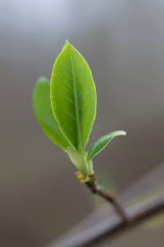
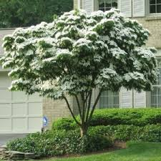
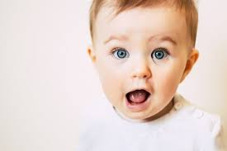
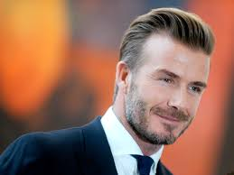
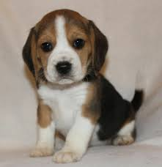
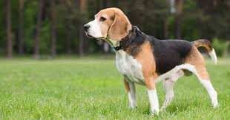
IL TEMPO (Prima, Dopo, Infinito)
Il Tempo scorre senza mai fermarsi e man mano che scorre le persone, gli animali, e le cose Cambiano.
Ad esempio
Un piccolo arbusto diventa una
pianta
Un bimbo diventa un uomo
Un cucciolo diventa un cane

Slide 3
Quando vogliamo raccontare una storia usiamo le parole: Prima, Dopo, Infine.
Così diremo in ordine di tempo i fatti come i fatti sono accaduti.

Slide 4
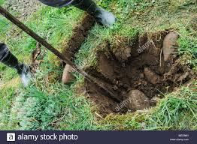
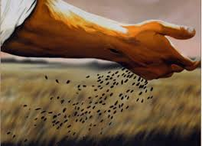
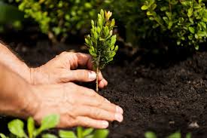
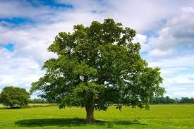
PRIMA DOPO INFINE
Il signore La pianta E’ diventato
ha scavato è cresciuta un grande
una buca e albero
ha seminato

